Slide 1
Введение в ООП: Программирование алгоритмов разветвляющихся структур

Slide 2
Дополнительные материалы
Классы и объекты
https://metanit.com/sharp/tutorial/3.1.php?ysclid=m51c7uxcnt757303497
Конструкция switch
https://metanit.com/sharp/tutorial/3.45.php?ysclid=m52kcz7jei165648356
Конструкция if..else и тернарная операция
https://metanit.com/sharp/tutorial/2.5.php

Slide 3
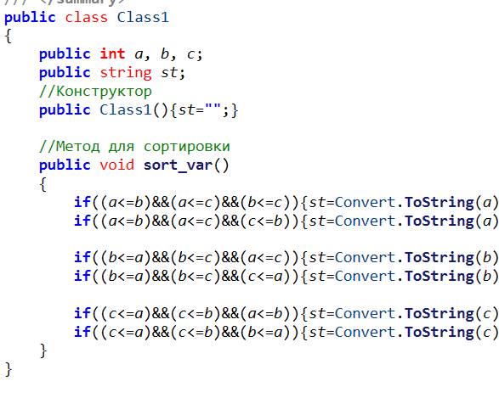
Задание 1 Решение с помощью ООП
Класс — это абстракция, описывающая свойства и методы ещё не существующих объектов (пользовательский тип данных).
Поля класса — это данные, содержащиеся внутри класса.
Конструктор вызывается при создании объекта класса и может использоваться для инициализации начальных значений полей.
Методы класса — это функции, входящие в состав класса.
Количество textbox на форме зависит от задания

Slide 4
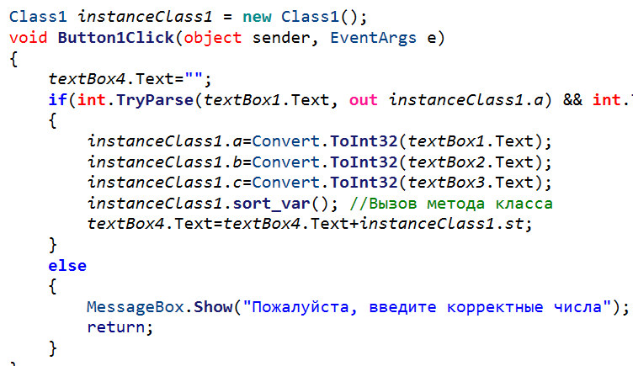
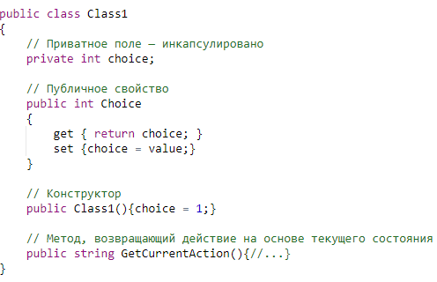

Задание 1 Решение с помощью ООП
Инициализация объекта класса
Запись информации в поля класса, вызов методов класса, отображение с помощью интерфейса полей класса
Но лучше все поля делать приватными, потому что внешний код не должен напрямую влиять на внутреннее состояние объекта. Для этого ставьте модификатор private и создайте свойства для его обработки. Это один из основных способов обеспечения инкапусляции (где снаружи видны только кнопки управления, а внутренности скрыты и защищены).

Slide 5
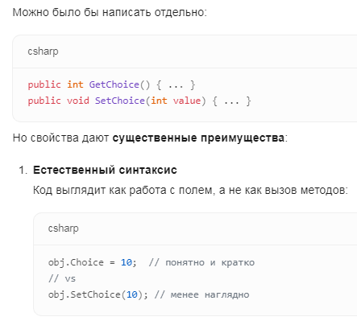
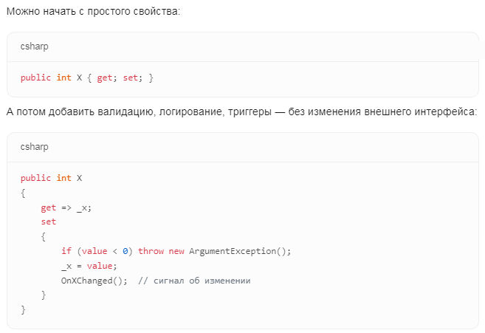
Свойство — это специальный механизм языка C#, который имитирует поле, но на самом деле представляет собой пару методов (геттер и сеттер), скрытых за единым синтаксисом.
get‑блок (геттер) — выполняется при чтении значения. Должен вернуть значение через return.
set‑блок (сеттер) — выполняется при присваивании. Получает новое значение через неявный параметр value.

Slide 6
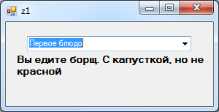
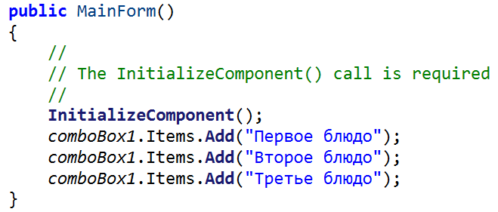
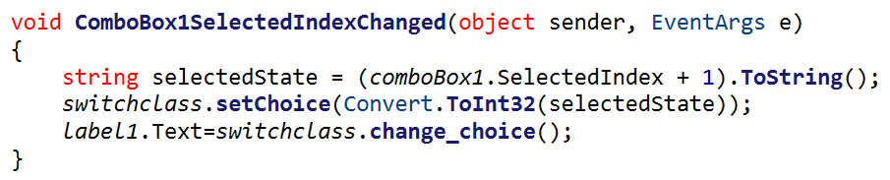
Задание 2 Решение с помощью ООП
Программное заполнение ComboBox
Примерный шаблон интерфейса
Метод объекта класса получает индекс выбора (по умолчанию ComboBox индексируется с нуля) и в зависимости от числа возвращает нужную строку.
То есть метод change_choice – просто набор условий по проверке индекса

Slide 7
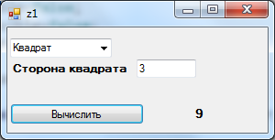
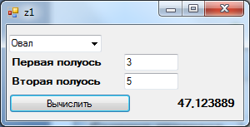
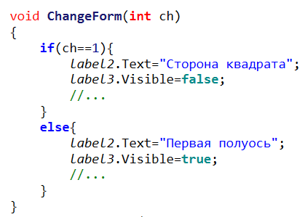
Задание 3 Решение с помощью ООП
Примерный шаблон интерфейса
Один из способов менять интерфейс – написать функцию, показывающую и скрывающую его части и поместить ее в обработчик ComboBox1SelectedIndexChanged

